Slide 1


Slide 2




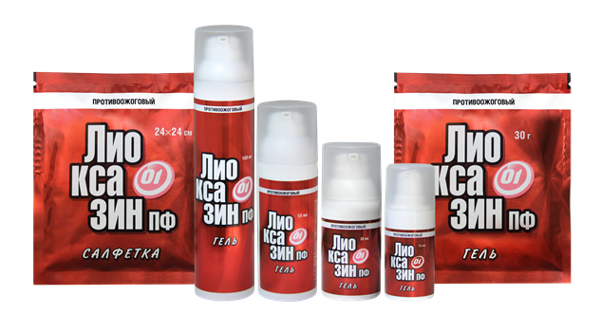

ЛИОКСАЗИН® ПФ-Гель - противоожоговое средство нового поколения
ЛИОКСАЗИН® ПФ-Гель – противоожоговое средство на основе гидрогеля с
2-аллилоксиэтанолом и лидокаином, в диспенсере по 100 гр., 50 гр., 30 гр., 15 гр.
Изделие медицинского назначения. Отпускается без рецепта.
ЛИОКСАЗИН® ПФ-Гель способствует быстрой регенерации поврежденной кожи, устраняет болевой синдром, оказывает бактериостатическое действие и предотвращает инфицирование раны на любой стадии ожогового процесса.
С 2013 года по приказу Министерства здравоохранения РФ Лиоксазин был включен в укладки скорой медицинской помощи в соответствии с приказом. Действие препарата проверено и хорошо известно в медицине катастроф.
Положительный опыт применения, полученный в медицинских центрах, убеждает, что даже в повседневной жизни, где нет возможности быстро получить врачебную помощь, Лиоксазин® будет настоящим спасением, поможет быстро устранить дискомфорт и ускорить заживление ожогов, укусов и ран.

Slide 3


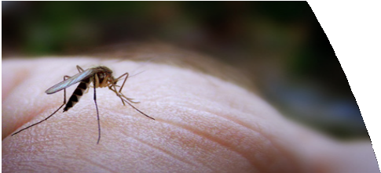

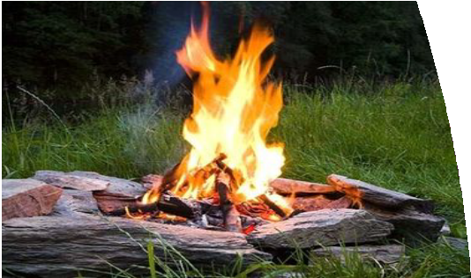

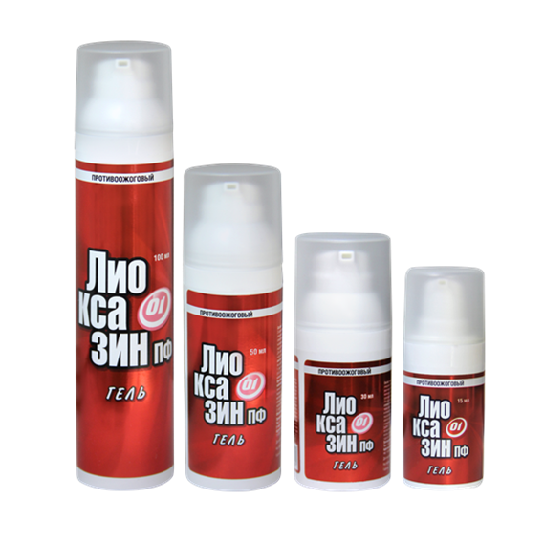
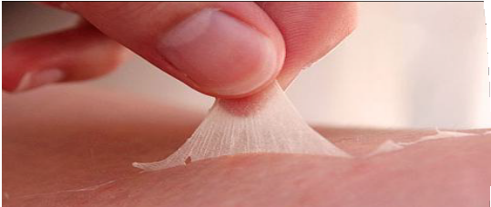

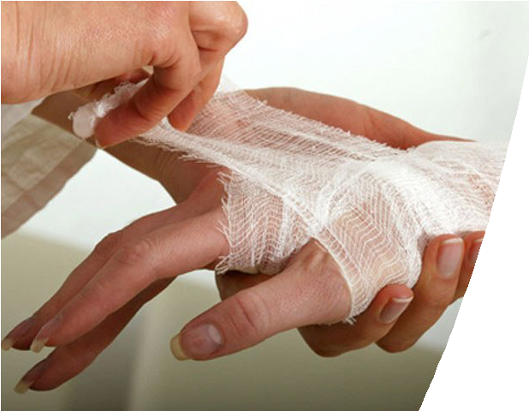
Показания к применению
Оказание первой помощи и лечение ОЖОГов (I-II степени)
солнечных и лучевых (радиационные, действие УФ при посещении солярия)
термических (воздействие высокой температуры)
химических
(воздействие кислот, щелочей, ожоги от борщевика,
«укусы» медуз, последствия пилинга)
электрических
(поражение переменным или постоянным током)
Лечение гранулирующих ран различной этиологии
Укусы насекомых
Состояния, связанные с кожными воспалениями, высыпаниями и зудом.

Slide 4





Механизм действия
2 активных компонента Лиоксазин:
2-аллилоксиэтанол предотвращает ранний спазм артерий глубокого сосудистого сплетения кожи после ожога
улучшается кровоснабжение в пораженном участке
уменьшается риск расстройство микроциркуляторного русла
способствует активизации процесса пролиферации в тканях
ускоряются репаративные процессы в эпителии
Лидокаин- местный анестетик , устраняет болевой синдром
Бактериостатическое действие: Лиоксазин замедляет рост бактерий St.epidermidis и Ps. aeroginosa.
Комбинация активных компонентов обеспечивает комплексное воздействие на несколько патологических звеньев: болевой синдром, высыхание или отек раны и инфицирование ожоговой поверхности.

Slide 5



Раневой ожоговый процесс
Выделяют 3 фазы течения раневого ожогового процесса :
Первая фаза (экссудации)
Основная тактика лечения - Профилактика и угнетение инфекции в ране, нормализация местного гомеостаза.
NB !!! На первой стадии применение мазей на жировых ланолин-вазелиновых или эмульсионных основах противопоказано в связи с выраженной экссудацией,нейтрофильной и макрофагальной реакцией, результатом которых является образование гноя.
Вторая фаза (фаза пролиферации)
- Необходимо предотвращать вторичную контаминацию с одновременным угнетением роста в ране первичной микрофлоры, обеспечивать протекторное действие (относительно механических повреждений, пересыхания и др.)
NB !!! Мази с выраженным гиперосмолярным эффектом в данной ситуации применять нецелесообразно, так как они ведут к высыханию раны и нарушению процессов репарации.
Третья фаза раневого процесса (фаза рубцевания)
- Предотвратить травмирование молодого эпидермиса. Возможно использование мазей на жировой основе.

Slide 6
Раневой ожоговый процесс
Лиоксазин – эффективное заживляющее средство на водной основе, которое действует на всех фазах ожогового процесса!
Лиоксазин обеспечивает надежное обезболивание ожоговых ран.
Лиоксазин – отличное дополнение к средствам (Пантенол, жиросодержащим мазям), которые можно использовать в поздних фазах раневого ожогового процесса.

Slide 7
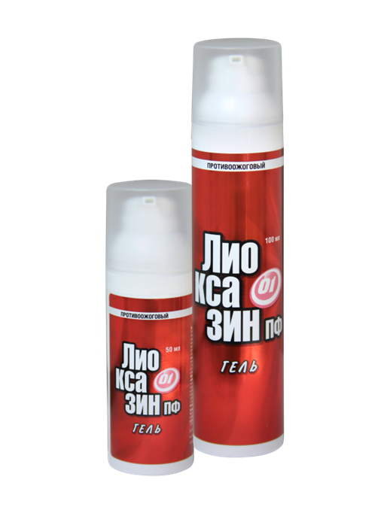
Опыт использования
ЛИОКСАЗИН® ПФ-Гель широко применяется в лечебной практике ведущими отечественными клиническими центрами, центрами медицины катастроф.
В ежедневной практике Лиоксазин используют:
НИИ скорой помощи им. Н.В. Склифосовского;
НИИ скорой помощи им. И. И. Джанелидзе;
клинические учреждения ФМБА;
Станция скорой и неотложной медицинской помощи им. А.С. Пучкова и другие СМП в регионах.

Slide 8
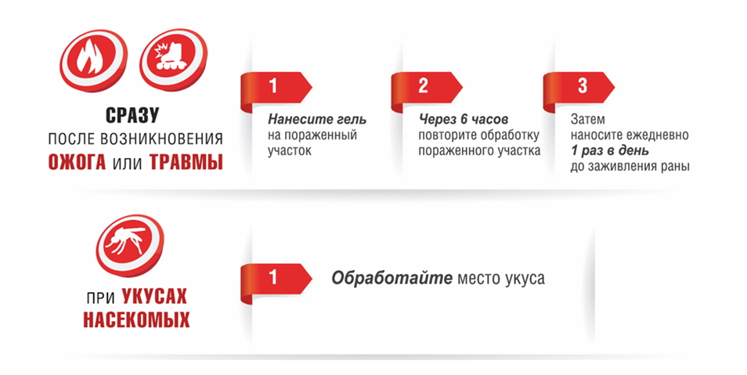
Способ применения ЛИОКСАЗИН® ПФ-Гель

Slide 9



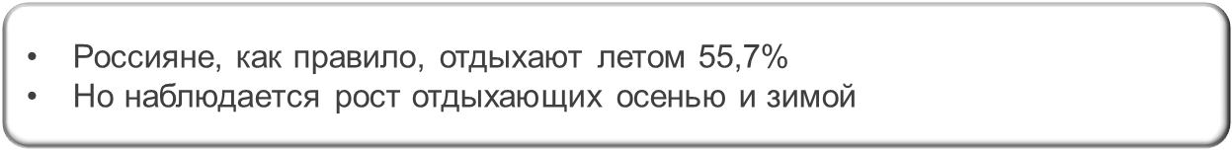



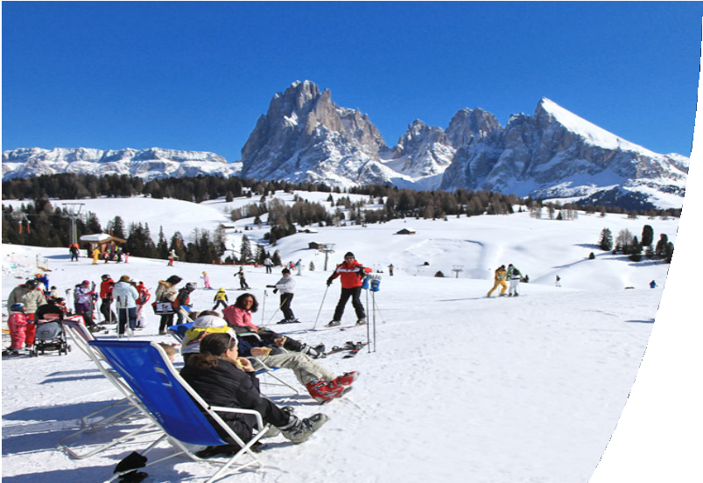


Сезонность
Большинство на пляжный отдых стремятся ездить:
- летом - в европейские и российские курорты, Турция
- зимой – Тунис, Таиланд, Гоа и др. жаркие страны
Так же зимой популярен горнолыжный отдых, где солнце обжигает на вершинах гор.
ВЫВОДЫ:
Лиоксазин – не имеет строгой сезонности продаж!
В связи с нехваткой солнца в течении всего года, все стремятся загорать при первой же возможности. Бесконтрольное времяпрепровождение на долгожданном солнышке (особенно в первые дни) часто приводит к сильному ожогу.
ВЫГОДЫ ДЛЯ ПОТРЕБИТЕЛЯ:
ЛИОКСАЗИН – средство первой помощи для моментального снятия последствий солнечного ожога, которое позволит быстро продолжить наслаждаться отдыхом и солнцем!

Slide 10
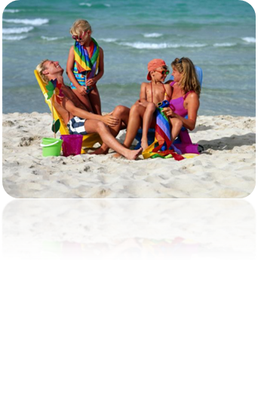

Портрет покупателя
Основной покупатель – женщина
Возраст: 20-54
Преимущественно семейные с детьми
Женщина является ответственной за покупку медикаментов для всей семьи.
Заботится о детях и муже.
Социальный статус: специалисты, служащие, руководители, а также домохозяйки и молодые мамы .

Slide 11

Как заинтересовать потребителя?
Свойство товара
Преимущество
Выгода
Удобные диспенсеры с дозатором
Удобно применять по сравнению с саше и повязками.
Экономия средств
Лидокаин – местный анестетик
Мгновенно устраняет боль
Эффективность
Обладает бактериостатическим
действием
Не нужно покупать дополнительных антибактериальных средств
Экономия средств
Быстро образует защитную пленку
Не оставляет жирных следов
Удобство применения

Slide 12




Как заинтересовать потребителя?
Свойство товара
Преимущество
Выгода
Способствует быстрой регенерации поврежденной кожи
Предотвращает развитие ожоговых волдырей, уменьшает интенсивность шелушения кожи
Действие препарата проверено и хорошо известно в медицине катастроф
Предупреждает появления шрамов на месте ожогов
Лиоксазин-гель включен в укладки скорой медицинской помощи
Гарантия эффективности
Не содержит антибиотиков и гормональных средств
Отсутствие «синдрома отмены»
Безопасность
Широкий спектр применения
Показан при всех видах ожогах, ранах различной этиологии, укусах насекомых
Эффективность и экономия средств
Срок годности 3 года
Длительный срок хранения
Экономия средств

Slide 13


ЛИОКСАЗИН® ПФ-Гель
Рекомендуемая розничная цена с НДС:
Лиоксазин ПФ 100 гр.- 749,00 р.
Лиоксазин ПФ 50 гр.- 499,00 р.
Лиоксазин ПФ 30 гр.- 395,00 р.
Лиоксазин ПФ 15 гр.- 295,00 р.
Рекомендации по остаткам товара в аптеках: 3-5 упаковок по каждой позиции
ТУ 21.2024-002-18833344-2018, РУ РЗН 2020/9584 от 29.01.2020

Slide 14



